Slide 1
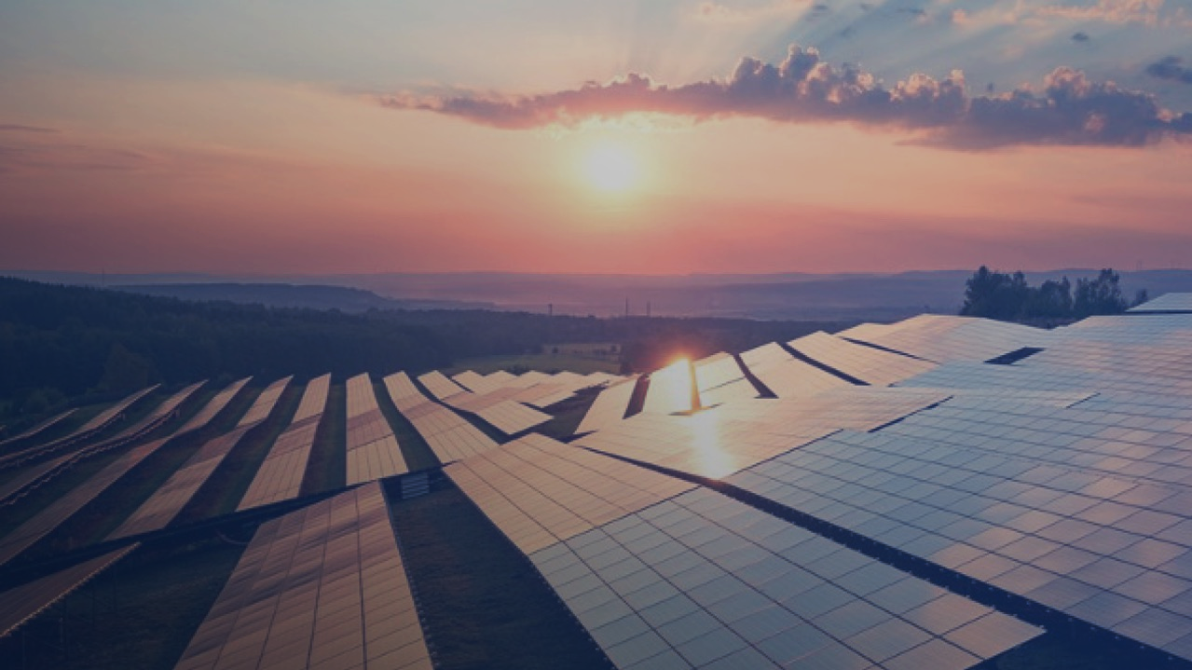

ФІНАНСУВАННЯ ЕНЕРГЕТИЧНОЇ БЕЗПЕКИ

Slide 2

  НАПРЯМИ КРЕДИТУВАННЯ
ВІДНОВЛЮВАЛЬНІ ДЖЕРЕЛА ЕНЕРГІЇ: Сонячні електростанції (СЕС), Вітрові електростанції (ВЕС), Гідроелектростанції (ГЕС), Станції на біопаливі (БіоТЕС);
НАКОПИЧУВАЧІ ЕНЕРГІЇ: Акумуляторні батареї, тощо;
КОГЕНЕРАЦІЙНІ УСТАНОВКИ: Газопоршневі електростанції, Газотурбінні електростанції, Тригенераційні та квадрогенераційні системи
ЕНЕРГОЕФЕКТИВНЕ ОБЛАДНАННЯ: Генераторні установки (бензинові, дизельні, газові), Мережі передачі електроенергії (ЛЕП, підстанції, трансформаторні вузли), Теплові насоси, Тепломережі та котельні, Обладнання та/або елементи об'єктів генерації, зазначених вище

Slide 3

ДОСТУПНІ КРЕДИТИ «5-7-9%»
Сума кредиту - до 150 млн грн
Ставка кредитування:
7% - 9% річних (в залежності від річного доходу підприємства, що провадить свою діяльність поза зоною ЗВВР);
1% річних в перші 2 роки, в подальшому 5% річних - для позичальників в ЗВВР
Комісії:
0,50% або 0,75% (без застави) - від суми кредиту (разова);
0,04% або 0,06% (без застави) - від суми кредиту (щомісячно протягом першого року кредитування)
Термін кредиту - до 84 місяців (до 36 місяців без застави)
Власна участь – від 20 % (від 10 % при фінансуванні до 1 млн. грн)
* При фінансуванні на придбання СЕС в сумі до 1 млн. грн. можливо фінансування без забезпечення

Slide 4
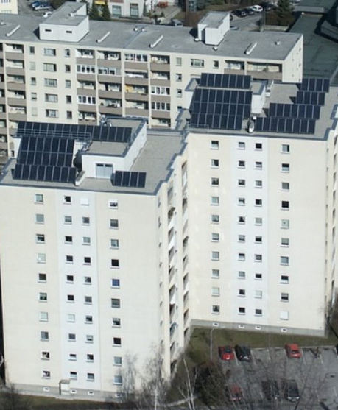
ДОСТУПНІ КРЕДИТИ «5-7-9%» для ОСББ та ЖБК*
Мета – придбання СЕС
Сума кредиту - до 1 млн грн
Ставка кредитування:
7% річних;
з другого року кредитування – відповідно до умов Постанови КМУ №28 від 24.01.2020
Комісії:
до 1,50% від суми кредиту (разова);
Термін кредиту - до 60 місяців
Власна участь – від 30 %
* Програма ГРІН ДІМ від Фонду енергоефективності
Грант виплачується на безоплатній та безповоротній основі:
в розмірі 70% вартості СЕС (не більше 1 млн грн. на встановлення СЕС) - грант від Фонду енергоефективності має бути направлений на погашення заборгованості по кредиту;
в розмірі 70% вартості сертифікації енергетичної ефективності будинку, не може перевищувати 15 тис. грн. (входить в граничний розмір гранту на обладнання)

Slide 5
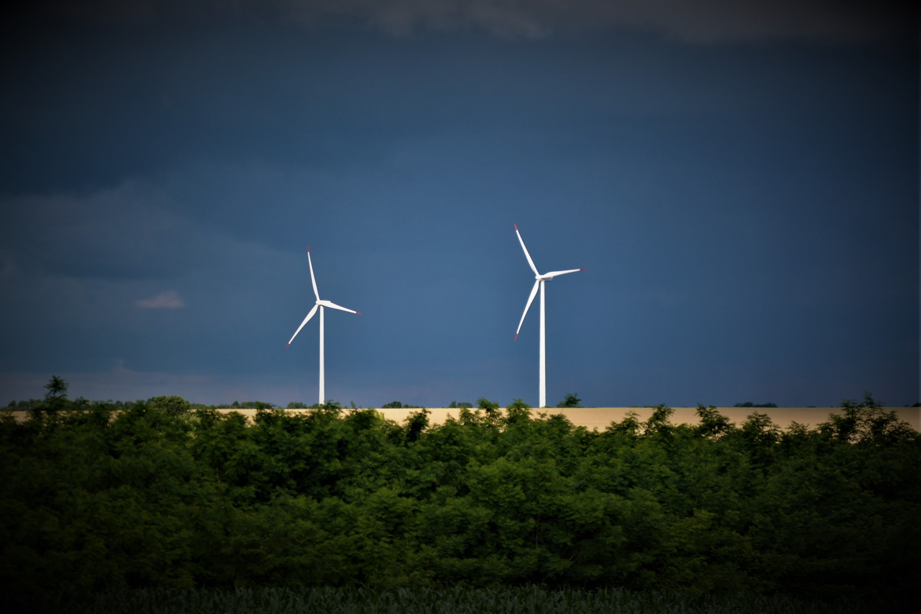
Кредит на придбання обладнання *
Ставка кредитування:
13,5 % річних - у перший рік кредитування;
не менше UIRD12M+3% - з другого року кредитування;
Термін кредиту - до 84 місяців
Власна участь – від 20 %
* При фінансуванні на придбання СЕС в сумі до 1 млн. грн. та строк до 36 місяців можливо фінансування без забезпечення, власною участю від 10%

Slide 6
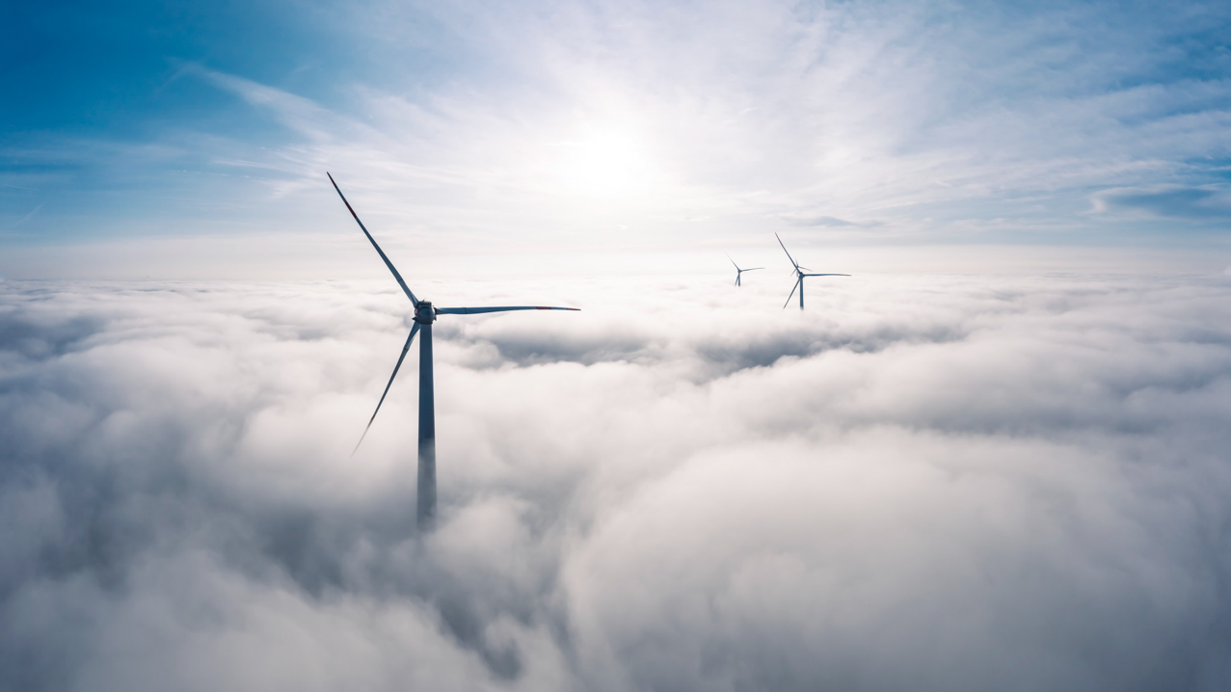

ЗАПРОШУЄМО ДО СПІВПРАЦІ!

